Slide 1

VETLib
h t t p : / / l n x . e w g a t e . n e t / v e t l i b /
Video Elaboration & Transmission Library
VETLib
20/01/2006
Presentation built 1.0.2.74
© Alessandro Polo 2006

Slide 2

Overview
Framework & Objects Description

Slide 3
Descrizione
Il progetto VETLib si propone di creare una libreria di processing, elaborazione e trasmissione di segnali video destinata all’implementazione di filtri, (de)codificatori software e applicazioni per l’utente finale.
La dipendenza da device, sistemi operativi e codifiche specifiche è ristretta a singoli moduli e trasparente a livello di applicazione, secondo la logica OOP.
La libreria è scritta in ANSI C++, basata su un’architettura modulare tramite la dichiarazione di classi astratte standard estensibili con implementazioni specifiche e templates per l’ottimizzazione della memoria.

Slide 4
Obiettivi del progetto
Sviluppare una libreria modulare, scalabile, multi-piattaforma. (middleware)
Fornire allo sviluppatore un set di oggetti e metodi necessari, compatibili con altri progetti.
Sfruttare le peculiarità OOP del C++ per estendere la libreria e aggiornare moduli esistenti. (inheritance & composition)
Interfacciare device e codifiche specifiche con un formato standard comune a VETLib.

Slide 5
Stato dell’Arte
Molte librerie di image processing;
(molte open source, anche con templates)
Poche librerie dedicate al video processing o al Real Time Imaging;
(la maggior parte proprietarie)
Spesso le implementazioni sono ottimizzate per uno scopo specifico e difficilmente decontestualizzabili.

Slide 6
Capacità su sistemi Linux
Acquisire da device compatibili con video4linux (usb cams, tv tuners, ..)
Decodificare: MPEG1-2, MPEG4 (XVID)
(de)Codificare: Quicktime (MOV)
(de)Codificare quasi tutti i formati immagine (+90)
Visualizzare immagini e video (QT, GTK)

Slide 7
Capacità su sistemi Windows
Acquisire da device compatibili con DirectX (praticamente tutti, anche IEEE1394 OHCI)
Decodificare stream MPEG4 (XVID)
(de)Codificare quasi tutti i formati immagine (+90)
Visualizzare immagini (GDI, librerie esterne: QT, GTK)
VETLib WorkShop (VETLib front-end)

Slide 8
VETLib Standards
Librerie esterne per l’accesso a device e formati specifici:
  ImageMagick [(de)codifica immagini]
  libmpeg3 [decodifica MPEG1-2]
  quicktime4linux [(de)codifica MOV]
  xvidcore [decodifica MPEG4 - XVID]
  video4linux [acquisizione da device - linux]
  DirectX [acquisizione da device - win32]
  libQT, GTK [visualizzazione - linux]
  Win32 API – GDI [visualizzazione – win32]

Slide 9
Programma
Phase 1
  Progettazione struttura generale
  Definizione e implementazione classi principali
Phase 2
  Estensione libreria, creazione vari moduli, interfaccia con librerie di (de)codifica (MPEG, Quicktime), WorkShop
Phase 3
  Debugging & Testing, Aggiornamento documentazione
Fase 1
Fase 2
Fase 3
Lug
Ago
Set
Ott
Nov
Dic
Gen

Slide 10

Licenza
Il progetto VETLib è distribuito secondo l’ottica open source con Licenza GPL.
Anche le librerie esterne sono open source.
“
The basic idea behind open source” is very simple:
When programmers can read, redistribute, and modify the source code for a piece of software, the software evolves.
”

Slide 11
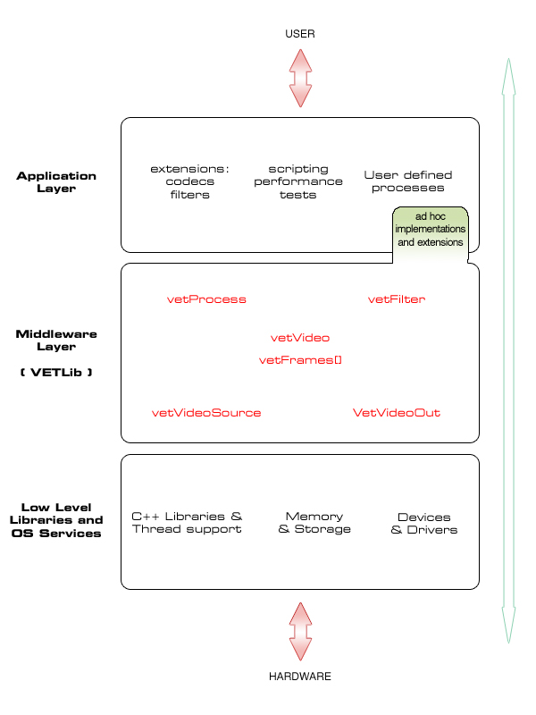
Modular Software Architecture
Una libreria modulare ed estensibile permette di inglobare standards e formati specifici, servizi di basso livello e librerie esterne, ciò è trasparente a livello di applicazione.
Lo sviluppatore può comunque estendere un qualunque modulo e ottimizzarlo per contesti specifici.

Slide 12
Introduzione su

Slide 14
Base Interfaces
Following abstract classed define standard access and components’ relations in VETLib:
  vetFrame Base class for all image objects.
  vetObject Base class for a general object.
  vetInput Base class for data sources
  vetOutput Base class for data output (ex. Visualization)
  vetFilter Base (helper) class for any filter.
  (inherits vetInput, vetOutput, vetObject)
  vetCoder Base (generic) class for {De,En}coders.
  (inherits vetInput, vetOutput, vetObject)
  vetVision Base (generic) class for vision and motion related components (inherits vetOutput)

Slide 15
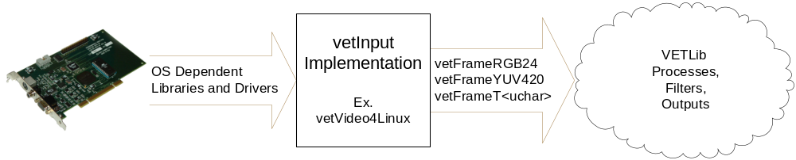
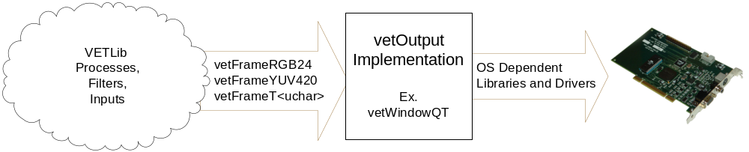
Data Flow Graph
Implementazione di vetInput
I dati vengono acquisiti da un driver o una libreria esterna, convertiti nello standard di VETLib e indirizzati in uscita quando richiesto.
Implementazione di vetOutput
I dati vengono letti in ingresso, convertiti nel formato richiesto e inviati all’interfaccia successiva come un driver o una libreria esterna.

Slide 16
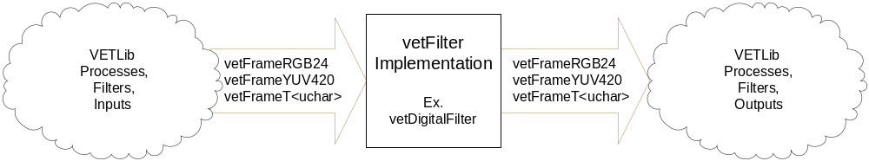
VETLib Data Flow
vetFilter eredita vetInput e vetOuput incorporandone le capacità di interazione.
Implementazione di vetFilter
I dati acquisiti in ingresso vengono elaborati, salvati in un buffer e indirizzati in uscita quando richiesto. [Ex. vetDigitalFilter, vetFilterGeometric]

Slide 17
Generic Image Interface (vetFrame)
class vetFrame {
public:
  unsigned int width;
  unsigned int height;
  long timeStamp;
  unsigned int getWidth() const { return width; };
  unsigned int getWidth() { return width; };
  unsigned int getHeight() const { return height; };
  unsigned int getHeight() { return height; };
  virtual VETRESULT reAllocCanvas(unsigned int w, unsigned int h) = 0;
  virtual VETRESULT extractBrightness(unsigned char* buffer, unsigned int* size = 0 ) = 0;
  virtual void* dump_buffer() = 0;
  virtual unsigned int getBufferSize() = 0;
  virtual VETRESULT setBlack() = 0;
  virtual VETRESULT setWhite() = 0;
  virtual unsigned int getBpp() = 0;
  virtual VETFRAME_PROFILE getProfile() = 0;
  virtual VETFRAME_CHANNEL_TYPE getChannelType() = 0;
  virtual int getFOURCC() = 0;
}

Slide 18
Frame Objects
VETLib Standard I/O:
  vetFrameRGB24 R8G8B8 [unsigned char*]
  vetFrameYUV420 YUV 4:2:0 [unsigned char*]
  vetFrameT<uchar> MULTIPLE [unsigned char*]
Others objects:
  vetFrameGrey B8 [unsigned char*]
  vetFrameRGBA32 RGBA32 [unsigned char*]
  vetFrameHSV H16S8V8 [PixelHSV*]
  vetFrameRGB96 R32G32B32 [int*]

Slide 20
Interfacce: Definizioni
Lo standard di comunicazione all’interno di VETLib è vetFrameCache, vetFrameCache24 e vetFrameT:
  vetFrameCache { vetFrameCache24 { vetFrameT<T> {
  PixelRGB* data; //int[3]* PixelRGB24* data; //uchar[3]* T* data
  unsigned int width; unsigned int width; unsigned int width;
  unsigned int height; unsigned int height; unsigned int height;
  } } }
Il frame è indirizzato tramite gli operatori di streaming cosi definiti:
  void operator << (vetFrameCache& img) { importFrom(img); };
  void operator << (vetFrameCache24& img) { importFrom(img); };
  vetInput& operator >> (vetFrameCache& img); // call extractTo(img)
  vetInput& operator >> (vetFrameCache24& img); // call extractTo(img)
Infatti Le funzioni da implementare sono:
  virtual int extractTo(vetFrameCache& img) = 0;
  virtual int extractTo(vetFrameCache24& img) = 0;
  virtual int importFrom(vetFrameCache& img) = 0;
  virtual int importFrom(vetFrameCache24& img) = 0;

Slide 21
VETLib objects - Common
vetFrameT<tipo> : tipo[y*width+x]
vetFrameCache : PixelRGB [y*width+x] (int[3])
vetFrameCache24 : PixelRGB24 [y*width+x] (uchar[3])
vetFrameRGB : PixelRGB [y*width+x] (int[3])
vetFrameGrey : PixelGrey [y*width+x] (int)
vetHist : Istogramma, serializzabile.
vetThread : Supporto Multi-Threading.
vetMatrix : Classe Template, serializzabile.
vetDFMatrix : Classe per i kernel dei filtri digitali.
vetUtility : Metodi statici di frequente utilizzo.
vetException : Eccezione standard di VETLib.

Slide 22
vetFrameT<class T>
Le cinque variabili principali sono:
  unsigned int width;
  unsigned int height;
  T *data;
  bool autoFreeData;
  enum VETFRAMET_CSP_TYPE colorSpaceType;
  enum VETFRAMET_CHANNEL_TYPE channelType;
Default:
width=0; height=0; data=NULL; colorSpaceType=VETFRAMET_CS_MONO; channelType=VETFRAMET_CT_PIXELPACKED;

Slide 23
Pro & Contro
Vantaggi
  Semplicità sintattica, chiarezza del codice e utilizzo dei metodi ereditati dalla super-class;
  Possibilità di re-implementare anche gli operatori per soluzioni specifiche;
  Libreria modulare ed estensibile, ottima astrazione dal punto di vista dell’applicazione;
  L’utilizzo degli strumenti inclusi nella libreria permette RAD;
Svantaggi
  Cercando di ottimizzare la performance il codice può risultare ripetitivo;
  In alcuni casi si è costretti a conversioni di tipo inutili e non ottimizzate, vetFrameT<tipo> ovvia questo problema;
  La compilazione della libreria e lo sviluppo di moduli multi-piattaforma richiedono una certa esperienza di programmazione sia su Windows che su *NIX;

Slide 24
Directory Structure
./ : Important Text files and Makefile
./include : library headers
./lib : library binaries
/bcb : Borland C++ Builder 6.0 Project
/mvc : Microsoft Visual C++ 6.0 Projects
/mvc7 : Microsoft Visual C++ 7.0 Projects
./source : source files – basic objects
/buffer : included template buffers implementations (vetBufferArray, ..)
/inputs : included inputs implementations (vetVideo4Linux, ..)
/outputs : included outputs implementations (vetWindowQT, ..)
/filters : included filters implementations (vetFilterGeometric, ..)
/codecs : included coders implementations (vetCodec_MPEG, ..)
/math : Math and Statistics related methods
/vision : included vision implementations (motion detection, ..)
/libETI : libETI support
./support : 3° party libraries (binaries and sources)
./tests : demos and applications (test_classname.cpp)

Slide 25
Documentation
Manuale (tesi)
Inclusa in sorgente
Doxygen

Slide 26
Directory Structure - Docs
./README : Library Overview and general informations;
./USE : How to use VETLib in your applications;
./COMPILE : How to compile library;
./EXTEND : How to extend library;
./FAQS : Frequently Asked Questions;
./ChangeLog : List of updates;
./BUGS : List of well known bugs and problems;
./TODO : List of wished and “To Do” components;
./AUTHORS : List of authors;
./LICENSE : Distribution License of VETLib.
./lib/README : Binaries’ informations;
./docs/README : Overview on documentation;
./support/NOTES : Notes aobut external libraries (installation, problems);
./packages/NAMESPACE : List of reserved class-name;
./docs : Source documentation and manuals (various formats)
./WebSite : VETLib Website (static, XHTML1.0)

Slide 27
Implementation
Released Objects

Slide 28
Directory Structure – Tools & Extras
./Tools
/7-Zip : Compression Utility;
/Distribution : Scripts for automated distribution;
/DoxyGen : Documentation generator;
/vetDM : Distribution Manager (Source and Binaries);
/vetPSK : Package Studio Source and Binaries);
/vetWS : WorkShop (Source and Binaries);
/MVC6-Updates : Some updates of Visual Studio 6.0, required by VETLib;
./extras
/. : some external Libraries as Linux/Windows packages;
/images : many samples for testing;
/videos : many samples for testing in various codecs;

Slide 29


VETLib Inputs – Data sources
vetVideo4Linux
Capture a video stream from a Video4Linux compatible device, usually /dev/video0, it has been tested with an USB WebCamera (got max hardware fps: 17).
vetDirectXInput
Capture a Low Quality (RAW) video stream through DirectShow (DirectX).
vetDirectXInput2
Capture a High Quality (RAW/MPEG2) video stream through DirectShow (DirectX).
vetNoiseGenerator
Generate random frames (x,y and value), engine is very simple.
vetPlainFrameGenerator
Generate plain (monochromatic) frames.

Slide 30
VETLib Outputs - Visualization
vetWindow32
Init and show a standard window (for Windows 32bit or greater) based on GDI system, input frames are copied in a single-pixel routine, designed for static visualization or very (very) slow sequences.
vetWindowQT
Init and manage a window for Desktop Environments of Linux systems, base component is a QWidget of QT library (required), it may be used for displaying HQ streams (33fps max).
vetWindowGTK
This component is very similar to vetWindowQT but it’s based on GTK library, visualization routine is optimized for RGB (memcpy) and max supported frame rate is about 34 fps.
vetOutputVoid
It’s just a NULL output, like /dev/null on Linux. (delay ~ 0)

Slide 31
VETLib Filters - Processing
vetDigitalFilter
A simple digital filter with kernel (vetDFMatrix) until 7x7.
vetFilterGeometric
Execute some classic geometric operations (resize, rotate, flip, ..).
vetFilterColor
Execute some classic color operations (clamp, posterize, ..).
vetFilterNoiseChannel
Emulate a simple noise channel, noise source can be internal or external.
vetMultiplexer
Connects one or more Inputs/Outputs/Filtrers.

Slide 32
VETLib Codecs – Read/Write
vetCoder_BMP
Read and Write Bitmap images (Mono, 24b).
vetCoder_IMG
Read and Write images in many formats (+90). [based on ImageMagick]
vetCoder_MPEG
Decode a standard MPEG-1, MPEG-2 stream, MPEG-2 transport streams.
[based on libmpeg3]
vetCoder_MOV
Decode and Encode QuickTime standard (JPEG, MJPA, RGB, PNG, or YUV2 compression, YUV 4:2:2, and YUV 4:2:0). [based on quicktime4linux]
vetCoder_XVID
Decode a standard MPEG-4 stream (XVID implementation). [based on xvidcore]

Slide 33
VETLib Softwares
VETLib WorkShop
VETLib Package Studio
VETLib Distribution Manager

Slide 34
Using VETLib
How to include VETLib in your applications

Slide 36
Source example: WebCam Player
Capture through v4l library
[..]
vetVideo4Linux cap("/dev/video0");
vetFrameRGB24 img24;
QApplication app(argc, argv);
vetWindowQT *myapp = new vetWindowQT( cap.getWidth(),
cap.getHeight() );
myapp->show();
app.setMainWidget(myapp);
int i = 0;
while (i++ < 100)
{
cap >> img24;
*myapp << img24;
}
[..]
First capture device
Visualization window
Setup Application
Capture a frame
Show the frame
file: ./tests/app_vetVideo4LinuxPlayer.cpp

Slide 37
Source example: MPEG Player
Load encoded file
[..]
mpegSource.load("football.mpg");
vetWindowGTK myWin(mpegSource.getWidth(), mpegSource.getHeight());
myWin.show();
double offset = 0;
long sleeptime = (long) (1000 / mpegSource.getVideoFrameRate()) - 10;
while (i++ < 100)
{
offset = vetUtility::getTime_usec();
mpegSource >> img24;
myWin << img24;
vetUtility::vetSleep( sleeptime - (long)(vetUtility::getTime_usec()-offset)/1000 );
}
[..]
Create & show new window
Sleep time (ms)
Redirect frames
Wait to sinc frame rate
Elaboration time (us)
file: ./tests/app_vetLinuxMPEGPlayer.cpp

Slide 38
VETLib Vision – Motion
vetMotionLame
vetMotionIlluminationInvariant
Le implementazioni sono basate sulla classe vetMotion che semplifica la chiamata della funzione di alert e implementa metodi comunemente utilizzati.

Slide 39
Source example: Surveillance Monitor
Capture through v4l library
[..]
vetVideo4Linux cap("/dev/video0");
vetFrameRGB24 img24;
vetMotionLame mdec;
mdec.setAlertCall(myAlertFunction);
int i = 0;
while (i++ < 100)
{
cap >> img24;
mdec << img24;
}
[..]
First capture device
Motion Detection Module
My callback function
Capture a frame
Process the frame
file: ./tests/app_vetVideo4LinuxSurveillance.cpp

Slide 40
Optimized Example
unsigned int w, h;
vetFrameRGB24* globalBuffer;
vetInput* dataSource;
vetFilter* imageFlipper;
vetFilter* imageMirror;
vetOutput* visualizationWindow;
w = dataSource->getWidth();
h = dataSource->getHeight();
globalBuffer->reAllocCanvas(w, h);
imageFlipper->useBufferRGB(w, h);
imageMirror->useBufferRGB(w, h);
visualizationWindow->setWidth(w);
visualizationWindow->setHeight(h);
while ( !dataSource->EoF() && (i++ < iMaxLoop) )
{
dataSource->extractTo( *globalBuffer );
imageFlipper->importFrom( *globalBuffer );
imageMirror->importFrom( *imageFlipper->dump_buffer_RGB() );
visualizationWindow->importFrom( *imageMirror->dump_buffer_RGB() );
}
Initialization (allocate buffers)
Optimization (buffer is not copied)

Slide 41
Extending VETLib
Filter, Coders development

Slide 42
From OVERVIEW section

Slide 43
Extending VETLib - StartUp
Gli archivi destinati all’estensione della libreria sono:
  VETLib-SDK-x.x.x.tar.gz (.zip)
    VETLib-SDK-LNX-x.x.x.tar.gz
    VETLib-SDK_WIN-x.x.x.zip
  VETLib-PSK-x.x.x.zip
oppure, ed è consigliabile, la distribuzione completa:
  VETLib-x.x.x.tar.gz (.zip)
La sezione downloads del sito web documenta chiaramente il contenuto di ogni archivio.

Slide 44
Extending VETLib
Lo sviluppatore può scegliere se implementare il modulo utilizzando la libreria statica (metodo predefinito e imposto dai Tools interni) oppure modificare i Makefiles della distribuzione e compilare la libreria estesa.
I documenti da leggere attentamente sono:
  ./README
  ./COMPILE e ./USE
  ./EXTEND
  ./BUGS e ./TODO

Slide 45
VETLib Base Classes
L’estensione della libreria di norma prevede l’implementazione di una delle seguenti classi base:
  vetInput [data server]
  vetOutput [data client]
  vetFilter [data bridge]
  vetCodec [data bridge]
  vetVision [data client]
  vetBuffer [data storage]

Slide 46
VETLib Packages
I moduli aggiuntivi devono essere situati in ./package/ (e sub-directory, ex. filters), quando completi possono essere inviati allo sviluppatore designato che può decidere di includerli nella successiva distribuzione.
Un modulo standard comprende:
  vetClassName.h
  vetClassName.cpp
  test_vetClassName.cpp
  Makefile / BCB-MVC project files
  LICENSE definition

Slide 47
VETLib Package Starter Kit
L’archivio vetPSK comprende:
Moduli vuoti ./packages/<category>/<base_name>Empty.
Moduli esempio ./packages/<category>/<base_name>Sample.
Il tool vetPSK ./packages/vetpsk.exe
  Sono inclusi i file necessari: ./packages/templates/

Slide 48
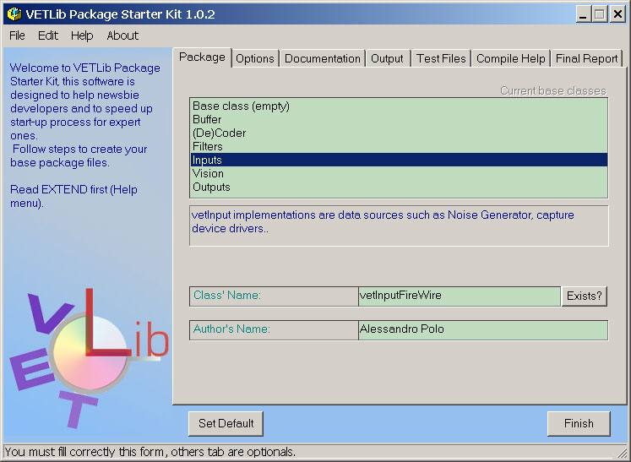
VETLib Package Starter Kit
Software per Windows32, automatizza la creazione di moduli personalizzati per l’estensione della libreria partendo da templates predefiniti.
./packages/vetpsk.exe (BCB6 source in ./Tools/vetPSK/src/)

Slide 49
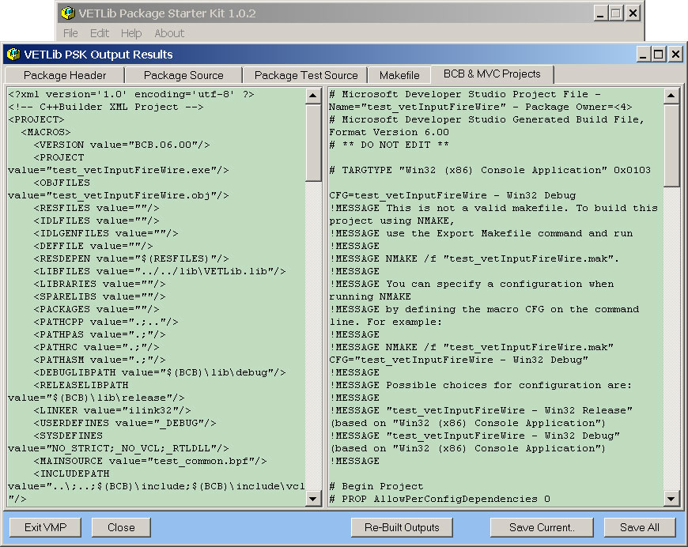
VETLib Package Starter Kit
PSK crea tutti i file necessari per iniziare lo sviluppo: header, source, Makefile, BCB/MVC project files.
Sono disponibili molte opzioni ma raramente vi è la necessità di modificarle.
./packages/vetpsk.exe (BCB6 source in ./Tools/vetPSK/src/)

Slide 50
VETLib Conventions
Il nome della classe deve essere formattato come segue:
<prefix>ModuleName.h (.cpp)
Il prefisso è il nome della classe base (ex. vetFilterColor, vetCoder_MPEG, vetBufferLink, ..)
Il nome del file header e sorgente deve essere identico alla classe. (come Java)
Qualora siano necessarie più classi, dichiararle nell’header se utili all’utente finale, nel file sorgente se sono interne al modulo
(quindi sono invisibili all’utente che include gli headers).
Soprattutto nel caso di librerie esterne includere gli headers nel sorgente.

Slide 51
VETLib Conventions
Documentare il codice secondo lo standard utilizzato (doxygen) (nell’header e nel sorgente)
Se applicabile, seguire lo standard adottato per la gestione dei parametri (vet<..>Parameters) e implementare I/O per serializzare la classe.
Scrivere un programma per il test/debugging e per la dimostrazione dei metodi e delle caratteristiche del modulo, nominarlo test_<YourClassName>.cpp, per programmi dimostrativi più complessi formattare il nome come app_<YourClassName>.cpp.

Slide 52
VETLib Conventions
Dichiarare le variabili internet protected (non pubbliche o private), ciò garantisce un corretto stile nell’interazione con gli altri moduli e la possibilità di estendere il modulo in futuro.
Documentare in maniera chiara, se necessario, l’uso di librerie esterne necessarie al modulo, appoggiarsi esclusivamente a librerie open source.
Il link a suddette librerie va effettuato nel progetto di test.

Slide 53
VETRESULT vetFilter::extractTo(vetFrameYUV420& img)
{
INFO("VETRESULT vetFilter::extractTo(vetFrameYUV420& img) [pushing data]")
if ( !isBufferYUV() )
return VETRET_ILLEGAL_USE;
img = *bufferYUV;
return VETRET_OK;
}

Slide 54
VETRESULT vetDigitalFilter::importFrom(vetFrameYUV420& img)
{
int ret = VETRET_OK;
if ( !isBufferYUV() ) {
useBufferYUV(img.width, img.height);
ret = VETRET_OK_DEPRECATED;
}
if (myParams->currentKernel == NULL) {
*bufferYUV = img;
return ret;
}
else
ret += doProcessing( img, *bufferYUV,
*myParams->currentKernel,
myParams->clampNegative );
return ret;
}

Slide 56
Platform-specific Implementations
Qualora siano necessarie implementazioni specifiche a seconda della piattaforma, sfruttare le macro di pre-compilazione e mantenere comunque un solo header ed un solo file sorgente.
[vedi vetThread.h]

Slide 57
Including Your module in VETLib
Il processo di aggiunta di un nuovo modulo a VETLib può essere molto semplice (Add file to project..), ma può anche far sorgere incompatibilità e svariati problemi di compilazione.
L’integrazione pertanto non può essere automatizzata ed è auspicabile una buona conoscenza sia della libreria che della programmazione in C++ con i vari compilatori.

Slide 58
Adding a Module to VETLib
Copiare i file nelle directory ./source/<cat>, ./tests (modificare eventualmente i relative paths.)
Aggiungere la classe ai progetti BCB / MVC / Makefile, eventualmente aggiungendo una special built.
Verificare le funzionalità tramite i programmi di test.
Rilasciare la nuova distribuzione manualmente o in maniera semi-automatica con VETLib Distribution Manager.

Slide 59
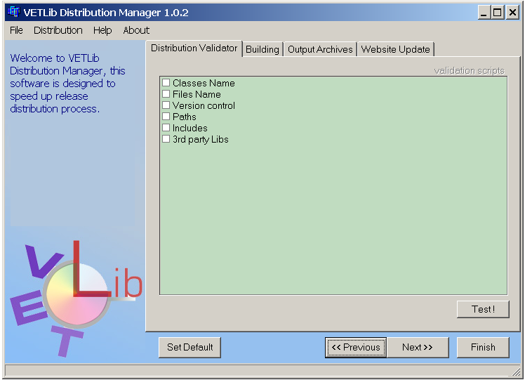
VETLib Distribution Manager
Software per Windows32, automatizza la creazione della distribuzione:
  Controlli delle convezioni VETLib
  Building
  Creazione archivi
  Aggiornamento sito
./Tools/vetDM/vetdistr.exe (BCB source in ./Tools/vetDM/src/)

Slide 60
Send Your Module to VELib Staff
Nonostante la libreria sia open source ed ognuno possa modificare la distribuzione è altamente preferibile avere uno staff centralizzato che si occupi dell’aggiornamento.
VETLib è correntemente mantenuta dal creatore, inviare i moduli a vetlib@ewgate.net.
I credits saranno aggiornati in ./AUTHORS

Slide 61
Performance
La performance dipende dal tempo di elaborazione;
Quantità di variabili in gioco nel processo (ex. n° frame, n°pixel);
Algoritmo (approssimazioni);
Buffering;
Compromessi tra operazioni di basso livello e scalabilità;
Multi-threading:
è possibile aumentare drasticamente la frame rate massima distinguendo i processi di elaborazione dall’I/O;
La sincronizzazione è complessa.
Tempo e capacità del team di sviluppo

Slide 62
Variabili
Valutare i Tipi più adatti, considerare le diverse interpretazioni dai sistemi operativi.
  unsigned long 32bit 0 ÷ 4294967295
  signed long 32bit ±2147483647
  unsigned int 16bit 0 ÷ 65535
  signed int 16bit ±32767
  unsigned char 8bit 0 ÷ 255
  signed char 8bit ±127
L’operatore (int) sizeof(type) ritorna il valore per il compilatore utilizzato.

Slide 63
Algoritmi
Conversioni di tipo e operazioni bitwise
  0000 0000 1000 0011 << 4 = 0000 1000 0011 0000b = 0x830h = 2096d
  X = Y * 8 ↔ X = Y << 3 ; X = Y / 4 ↔ X = Y >> 2
  X = Y % 8 ↔ X = Y & 7 ; X ^ Y = Y ^ X; X = X ^ 0;
Dimestichezza con puntatori
  for ( unsigned int i=0; i < buffer->height; i++ ) // does optimized flip, copy each row
  memcpy( &buffer->data[i*buffer->width],
  &img.data[(buffer->height-i-1)*buffer->width],
  buffer->width * sizeof(PixelRGB)
  );
Dimensione del kernel
  3x3: 10 Op. * width * height * channelsCount
  7x7: 50 Op. * width * height * channelsCount

Slide 64
Prestazioni vs. Flessibilità
Codice in Assembler: operazioni su bit ottimizzate (ex. Color-Space conversions).
Tempo sviluppo dedicato all’implementazione.
Implementazioni specifiche per OS, in alcuni casi molto differenti (ex. vetThread).

Slide 65
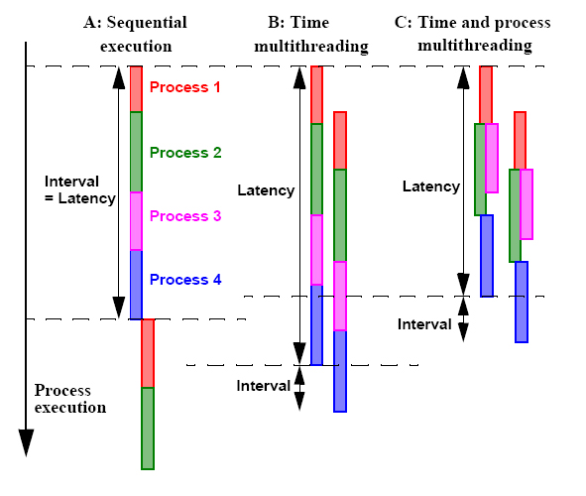
Multi-Threading Performance
Quando è possibile suddividere un processo in sotto-processi indipendenti, la potenzialità del multi-threading pagano molto in performance.
In generale le operazioni sui singoli pixel sono candidate, mentre processi matematici complessi non puntuali vengono ottimizzati soprattutto tramite approssimazioni.

Slide 66
WorkShop
Software Overview

Slide 67
Overview
VETLib WorkShop è un applicazione sviluppata in C++ .NET (Managed C++) per sistemi Windows 32.
WorkShop è destinato all’utilizzo pratico e al test dei componenti VETLib (e future estensioni).
WorkShop è in grado di caricare in modo dinamico i componenti (Standard C Interface DLL).
La piattaforma .NET introduce un innovativo sistema di gestione delle eccezioni e il supporto nativo delle GDI+.

Slide 68
Overview
L’applicazione è di tipo MDI (Multiple Document Interface), permette di aprire un numero “illimitato” di risorse interne:
  Finestra di Visualizzazione;
  Sorgente statica (immagini, formati più comuni);
  Sorgente video (MPEG4);
  Sorgente Live DirectX (VideoIn, IEEE1394, CAMs).
Il formato di streaming interno è vetFrameRGB24.

Slide 69
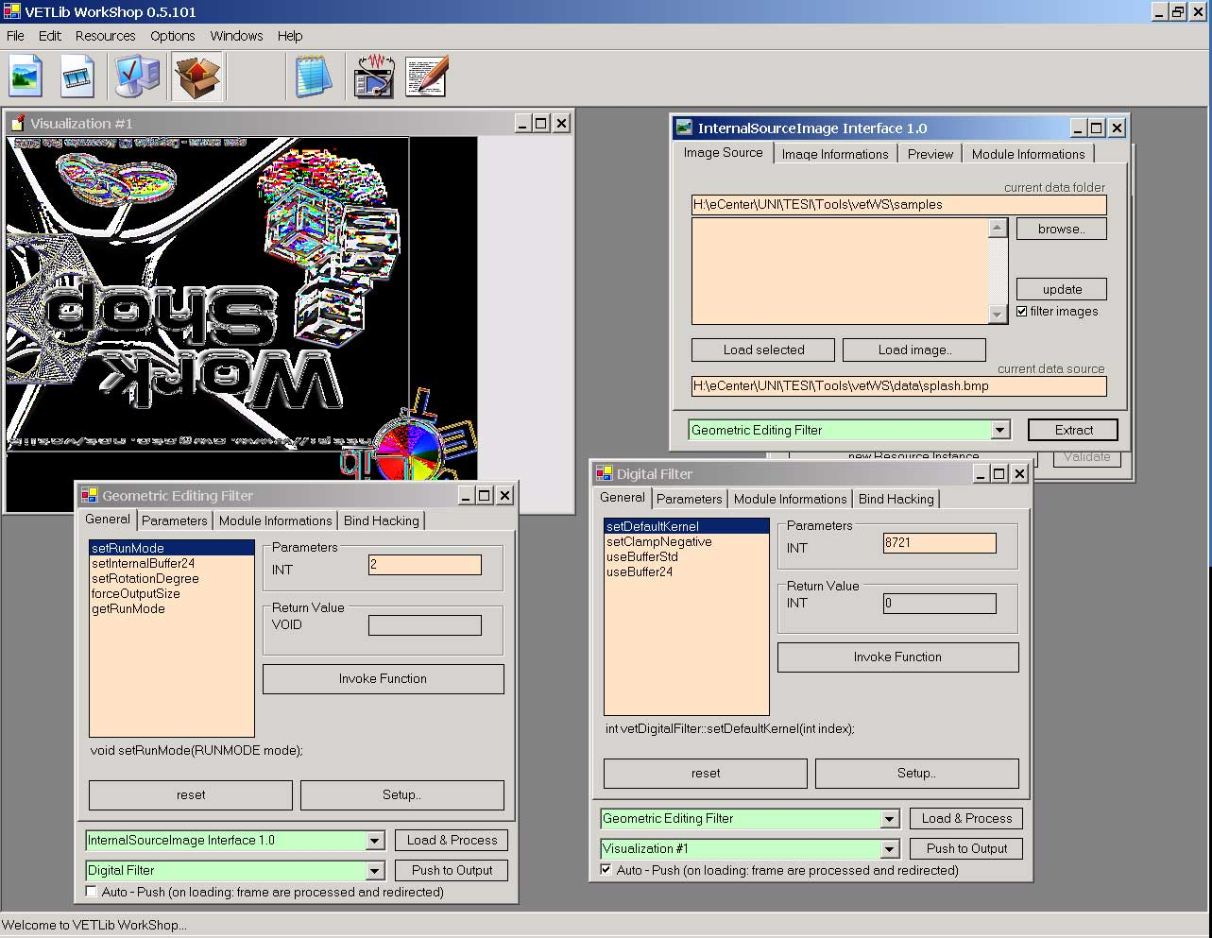
Overview
WorkShop è in grado di caricare i formati immagine più comuni, video MPEG4 (XVID), visualizzarli e comporre catene di filtri.
La conversione di frames tra i componenti .NET e i moduli VETLib è ottimizzata grazie alle GDI+.

Slide 70
Distribution
./data : File essenziali ed opzionali per l’esecuzione del software;
./layout : File di configurazione del layout di WorkShop (background, ..);
./pluginsI : Plugins inclusi nella distribuzione corrente (DLL);
./reference : La documentazione di WorkShop in formato RTF;
./samples : Contiene una serie di immagini e video per i tests;
./shots : Cartella designata a memorizzare gli screenshots;
./ChangeLog.txt : Lista degli aggiornamenti divisi per built;
./README : Informazioni preliminari;
./ToDo : Lista degli aggiornamenti futuri;
./ vetWS3.log : File log delle sessioni (nuove sessioni aggiunte al termine);
./vetWS3.exe : Eseguibile principale.

Slide 71
WorkShop PlugIns
VETLib WorkShop è in grado di caricare componenti dinamicamente tramite le funzioni del kernel di Windows. (LoadLibrary, GetProcAddress)
I componenti sono incapsulati in DLL (Dynamic Link Library) con exports standard.
È possibile caricare al massimo n componenti, un istanza ciascuno, con n definito alla compilazione. (attualmente 64)

Slide 72
PlugIns Theory
Nonostante WorkShop sia sviluppato in C++ .NET, le DLL sono assolutamente standard e possono essere integrate in qualunque applicazione Windows 32 che ne riconosca l’interfaccia.
In futuro si prevede di aggiornare il sistema di gestione dei plugins in modo da supportare anche DLL .NET, ciò necessita un ambiente di sviluppo Microsoft di ultima generazione anche per lo sviluppatore della DLL, ma consente interessanti sviluppi come un interfaccia grafica di controllo del componente estremamente semplice da sviluppare e perfettamente integrata in WorkShop.

Slide 73
PlugIns Theory
La classe loaderDLL è l’interfaccia tra WorkShop ed il plug-in, si occupa di caricare la risorsa, convalidare la versione, inizializzare l’istanza del componente e liberare la memoria in seguito.
Numero di versione e numero di revisione contraddistinguono la struttura del plugin.
Attualmente sono supportati i plugins fino alla versione 1 revisione 3, la gestione del modulo sarà differente per valori superiori.

Slide 74
PlugIns Theory
WorkShop può integrare e utilizzare i componenti di cui conosce l’interfaccia.
Ad esempio, vetFilterGeometric implementa vetFilter, anche se WorkShop non conosce il funzionamento della classe, sicuramente le funzioni imposte dalla super-classe sono disponibili, è come un semplice casting:
    vetFilterGeometric* myF = new vetFilterGeometric();
    static_cast< vetFilter* >(myF)->importFrom(*buffer);

Slide 75
PlugIns Theory
I metodi imposti dalle super-classi riconosciute da Workshop sono quindi completamente integrati nel sistema, ma ovviamente un componente implementa funzioni proprietarie e normalmente necessita di una serie di parametri.
Questi metodi e parametri sono sconosciuti al sistema poiché non sono stati dichiarati durante la compilazione. (al contrario delle super-classi)

Slide 76
PlugIn System
Lo sviluppo e l’integrazione di DLL può essere molto ostico, senza entrare troppo nel dettaglio analizziamo la struttura di un plugin 1.3.
Un componente VETLib è una classe che fornisce una serie di metodi ereditati e proprietari.
WorkShop riconosce il tipo di componente in base al valore static const vetClassType che viene ereditato dalle super-classi (0 = UNKNOWN).
I ClassType che possono essere integrati sono vetInput, vetOutput, vetFilter, vetBuffer e le classi derivate.

Slide 77
PlugIn System
La configurazione è solitamente delegata a funzioni interne della DLL, tramite Dialogs visuali.
(la quasi totalità del sistema Windows funziona cosi)
Tale soluzione è disponibile anche in WorkShop che permette all’utente di invocare la funzione:
  _DLL_1_API HRESULT openSetupDialog(HWND hParentWnd = NULL)
  {
  //add your setup dialog here
  MessageBox( hParentWnd, "Sorry, Setup dialog has not been implemented jet.", "vetFilterGeometric PlugIn", MB_OK | MB_ICONWARNING);
  return 1;
  }

Slide 78
PlugIn System
Un plugin ver1.rev3 esporta le seguenti funzioni:
  int __callback_function ( __vetPlugInFuncParam_ID, __vetPlugInParams*, __vetPlugInParams** );
  int __callback_function_list_count (void);
  int __callback_function_list_info (__vetPlugInFuncInfo**);
  HRESULT openSetupDialog (HWND);
  void* constructInstance (void);
  void destructInstance (void);
  void getVETPlugInInternalName (char*);
  void getVETPlugInFullName (char*);
  DWORD getVETPlugInClassType (void);
  DWORD getVETPlugInSystemVersion (void);
  DWORD getVETPlugInSystemRevision (void);
  HRESULT DllGetVersion(dllversioninfo*);
Queste funzioni non devono essere modificate dallo sviluppatore.

Slide 79
PlugIn System
Le due funzioni constructInstance e destructInstance si occupano rispettivamente di creare una nuova istanza del componente e di rimuoverla.
Le altre funzioni getVETPlugIn* e DllGetVersion contraddistinguono la struttura del plugin e non devono essere modificate in alcun modo.
Se si desidera implementare un setup visuale del modulo inserire il codice in openSetupDialog.
Il setup del plugin può anche essere effettuato direttamente dal WorkShop tramite le funzioni __callback_function*.

Slide 80
PlugIn System
Le funzioni __callback_* permettono a WorkShop di interagire direttamente con il componente:
  __callback_function(..)
  è il proxy che interfaccia il modulo in modo trasparente.
  __callback_function_list_count()
  specifica il numero di funzioni di setup disponibili. (l’array viene pre-allocato dal front-end)
  __callback_function_list_info(..)
  specifica le informazioni essenziali per invocare le funzioni.
Le strutture su cui si basano queste funzioni sono dichiarate in ws_plugin_func.h:
  __vetPlugInParams : Parametri della funzione.
  __vetPlugInFuncInfo : Informazioni sulla funzione.

Slide 81
Plugins Development
Build Dynamic components

Slide 82
PlugIn Development
La conversione di un componente a plugin è estremamente semplice:
  Modificare il file Header nel progetto della DLL seguendo le indicazioni. (in WS_DLL_13.h)
  Configurare le funzioni di setup del modulo, eventualmente implementare un setup visuale.
  (in WS_DLL_13.cpp)
  Includere nel progetto i sorgenti (o librerie) necessari.
  Compilare e costruire la DLL.

Slide 83
PlugIn Development
Aggiornamento dell’Header: (WS_DLL_13.h)
#include “[..]..\source\filters\vetFilterGeometric.h"
#define VETPLUGIN_CLASSNAME vetFilterGeometric
#define VETPLUGIN_CLASSNAMEq “vetFilterGeometric”
#define VETPLUGIN_FULLNAME “Geometric Editing Filter"
#define VETPLUGIN_MAJORVERSION 0x00000001
#define VETPLUGIN_MINORVERSION 0x00000000
#define VETPLUGIN_BUILDNUMBER 0x00000002

Slide 84
PlugIn Development
Aggiornamento del sorgente: (WS_DLL_13.cpp)
DLL_1_API int __callback_function_list_count() { return 5; }
DLL_1_API int __callback_function_list_info(__vetPlugInFuncInfo** infoPArray)
{
infoPArray[0]->init( 0, // id
"setRunMode", // name
"INT", // param1
“VOID", // result
"void setRunMode(RUNMODE mode);" // c_decl - optional
);
// [..]
infoPArray[4]->init( 4, //id
"getRunMode", //name
"VOID", //param1
"INT", //result
"RUNMODE getRunMode();" //c_decl - optional
);
}

Slide 85
PlugIn Development
Segue aggiornamento del sorgente: (WS_DLL_13.cpp)
DLL_1_API int __callback_function(__vetPlugInFuncParam_ID f_ID, __vetPlugInParams* f_param, __vetPlugInParams** f_param_xtra)
{
switch ( f_ID )
{
case 0:
vetClassHistance->getParameters().setRunMode( (vetFilterGeometricParameters::RUNMODE) f_param->int_value );
break;
// [..]
case 4: {
vetFilterGeometricParameters::RUNMODE ret = vetClassHistance->getParameters().getRunMode();
int* retReal = new int;
*retReal = (int) ret;
f_param->result = static_cast<void*>(retReal);
break;
}
default: return 1;
}
return 0;
}

Slide 86
PlugIn Development
I tipi di parametri correntemente supportati sono:
  int → int_value;
  bool → bool_value;
  double → double_value;
  char* → charP_value;
Quindi nella struct __vetPlugInFuncInfo si possono avere i seguenti tag (case sensitive):
  VOID, INT, BOOL, DOUBLE, CHARP

Slide 87
Final Words
VETLib Experience,
To Do and Wishes List

Slide 88
Esperienze positive
Durante la seconda fase di sviluppo dei moduli è stata apprezzabile la facilità e la velocità con cui si possono estendere e utilizzare gli oggetti base della libreria.
VETLib con tutti i supporti disponibili (su Linux, make all) è estremamente potente e abbastanza performante. (MPEG2 Player 320x240 decodifica e visualizza al max 34 fps)
Come si può notare dai test e dalle applicazioni dimostrative incluse, scrivendo poche linee di codice è possibile creare Players, Recorders, Video surveillance applications e molto altro.
WorkShop è un applicazione molto utile ed efficace.

Slide 89
Esperienze negative
La volontà di rendere la libreria scalabile e multi-piattaforma è stata contrastata duramente dalla grande differenza nella gestione del Multimediale dai vari sistemi operativi.
La performance dei test ha dimostrato un sostanziale gap tra i sistemi Linux e Windows, con il quale si sono ottenuti risultati peggiori.
L’installazione e la configurazione delle librerie esterne può creare problemi agli sviluppatori meno esperti.
(suggerimenti e procedure sono state documentate)

Slide 90
Consigli
Proseguire l’estensione della libreria in parallelo al debugging, incaricando uno sviluppatore alla correzione dei bugs riportati e alla re-distribuzione della libreria.
Implementare altri filtri e funzioni matematiche di comune utilizzo.
Ampliare i formati supportati interfacciando la libreria ad altri (de)codificatori e sistemi di acquisizione (v4l2, ieee1394, mpeg4ip, ..).

Slide 91
ToDo List
Interfaccia a Video4Linux2;
Interfaccia a DirectX 10 (attualmente non ancora rilasciato);
Interfaccia diretta a dispositivi FireWire su linux (libraw1394, libdv, libavc1394);
Interfaccia alla libreria MPEG4IP;
Interfaccia per la codifica MPEG2-4 (FFMPEG);
Ottimizzare il modulo vetThread ed integrarlo nel moduli esistenti;
Implementare i filtri più comuni, relativi plugins ed applicazioni dimostrative;
Implementare moduli dedicati alla trasmissione e ricezione di streams su reti;
Implementare moduli per il controllo/acquisizione dati di basso livello (seriale e usb);
Implementazione di moduli per accesso/controllo da remoto (HTTP, TCP telnet like);
Aggiornamento dei tool vetPSK e vetDM in Managed C++ .NET.

Slide 92
Wish List
Implementare dei moduli driver di sorgente e rendering per DirectX e VideoForWindow;
Sviluppo di un nuovo sistema di interfacce vetInput2, vetOutput2, vetFilter2, vetProcess in grado di gestire catene di moduli con collegamenti intelligenti (analogo a DirectShow), il nuovo sistema è analogo all’hardware, i moduli si interfacciano tramite una serie di Pin e i collegamenti (Link) minimizzano le operazioni di color-space conversion e di buffering;
Implementare un bridge (eventualmente in vetFilter2) per condividere filtri con DirectShow;
Fornire un accesso alla libreria simile a Java e .NET, tramite la gerarchia e la composizione di namespaces ed una serie di metodi statici;
Implementazione di un sistema di scripting per il test e dimostrazioni didattiche;
Implementazione di un sub-framework per contenuti multimediali su PDA (Java e .NET);

Slide 93
More informations @ http://lnx.ewgate.net/vetlib/
@
Contact alessandro.polo@ewgate.net
vetlib@ewgate.net
more projects at h t t p : / / w w w . e w g a t e . n e t / r e s e a r c h /

